Slide 1
Annexe 4. Reconnaitre la frontière : la frontière germano-polonaise de 1939 à 1990, entre guerre et diplomatie
Un regard sur les sources
Etudier les divisions politiques du monde : les frontières
HGGSP– Christophe Le Fahler - Cédric Cosse

Slide 2
Rappel :
Les frontières contemporaines de la RFA, de la RDA et de la Pologne ont pu être évoquées en classe de 3ème à travers des cartes dans le thème 2 « le monde depuis 1945 » (BO spécial n° 11 du 26 novembre 2015). Cependant l’étude de l’Allemagne en 1945 ne fait plus partie du programme d’Histoire de 2019. Il convient donc de réactiver certaines notions au préalable.
Consignes et problématique données aux élèves :
A l’aide de l’ensemble des documents, montrez que la frontière germano-polonaise a empoisonné les rapports diplomatiques entre la RFA et la Pologne(I), puis a connu une normalisation(II) et enfin un règlement définitif(III).
Ce jalon 1 de l’axe 2 construit sous la forme d’un cours dialogué, propose essentiellement des ressources pour sa mise en oeuvre.

Slide 3
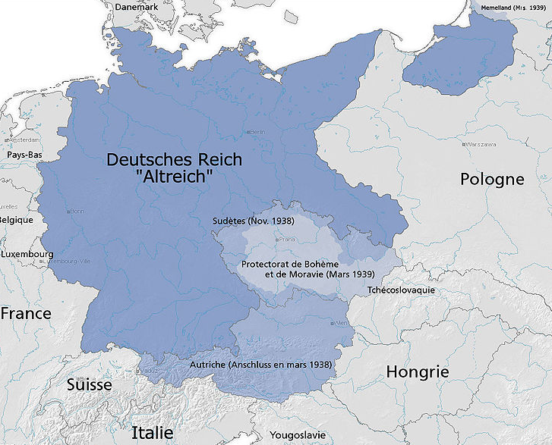
Les frontières Allemandes à la veille de la seconde Guerre mondiale
-
En bleu foncé l’Allemagne dans ses frontières de 1937

Slide 4
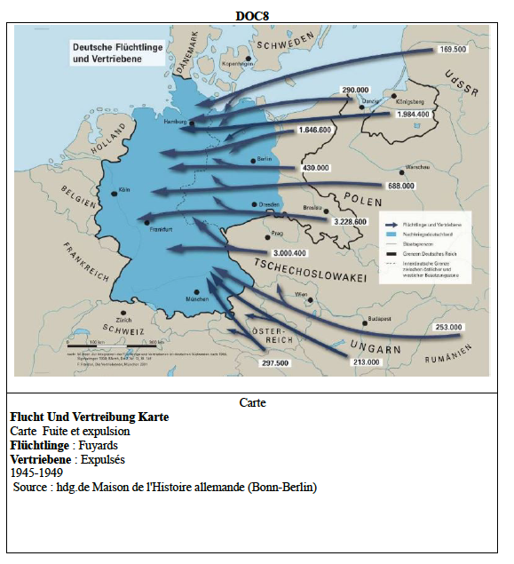

Slide 5
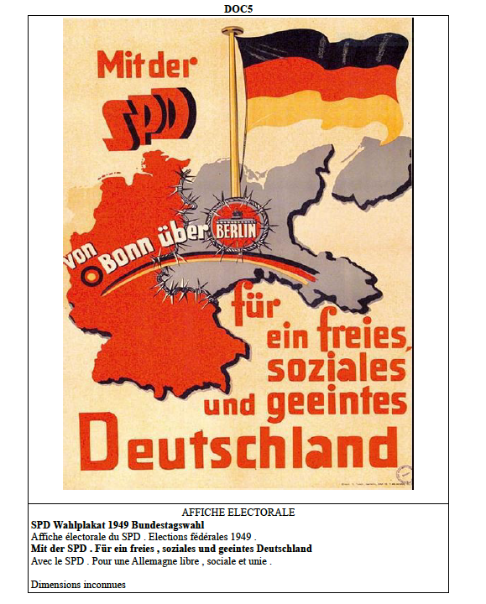
1) Une frontière non acceptée par la RFA
Née des accords de Yalta et de Potsdam, en 1945, la frontière germano-polonaise ou ligne Oder-Neisse, est rejetée par la RFA même si cette dernière s’engage à ne pas la modifier par la force

Slide 6
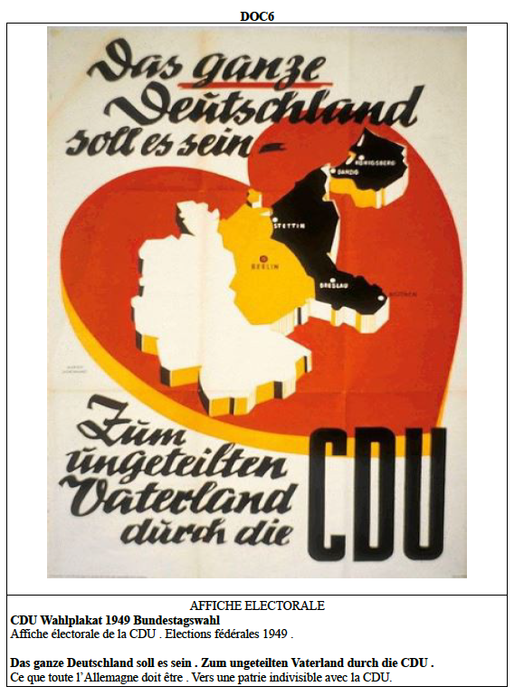
Cette opposition à la frontière est le fait des partis de gauche (SPD) et de droite CDU (image ci-contre)

Slide 7
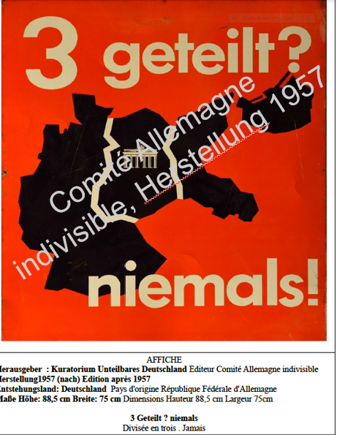
Des associations transpartisanes militent
aussi pour une Allemagne unie
dans ses frontières de 1937

Slide 8
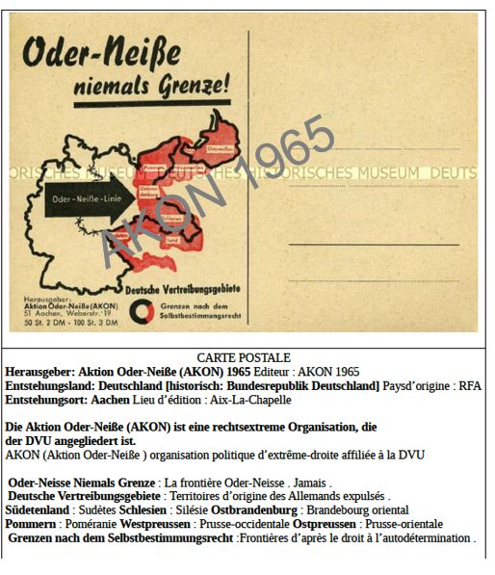

Slide 9
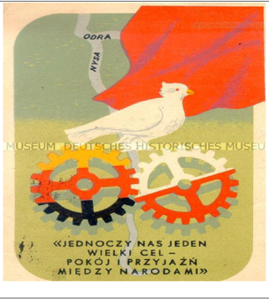
2) « La frontière de la paix » entre RDA et Pologne
La Frontière occidentale de la Pologne englobe des territoires dits « recouvrés », dans lesquels la Pologne s’efforce d’y montrer leur « polonité ».
Après les Accords de Gorlitz en 1950, les deux Etats communistes la baptisent « frontière de la paix »

Slide 10
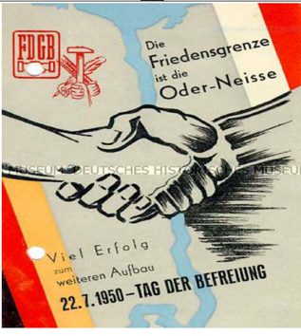
Les accords de Gorlitz permettent aux travailleurs est-allemands de franchir la frontière pour aller travailler.

Slide 11
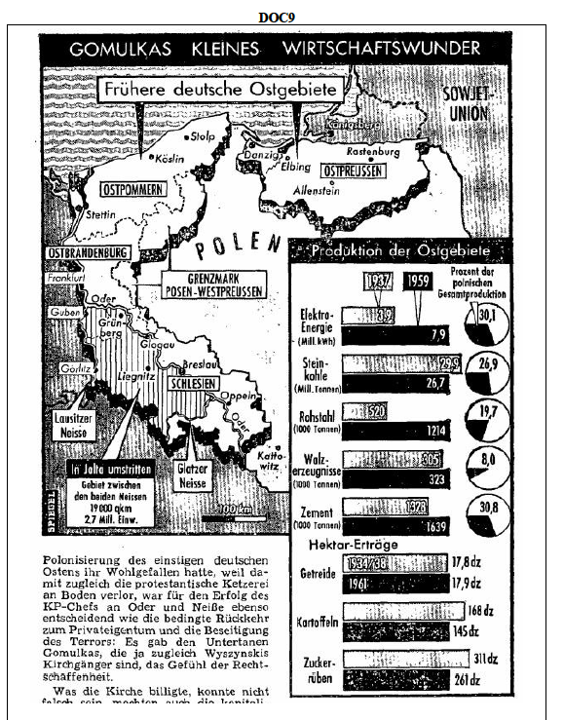
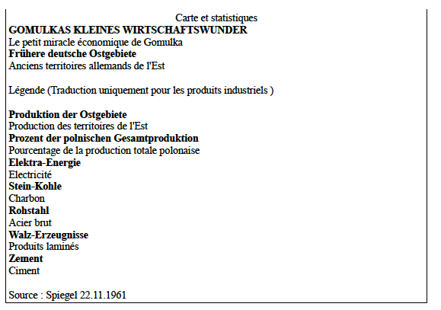
Le miracle industriel polonais est fortement critiqué par les médias ouest-allemands qui rappellent que cette industrialisation se produit dans des territoires originellement allemands.

Slide 12
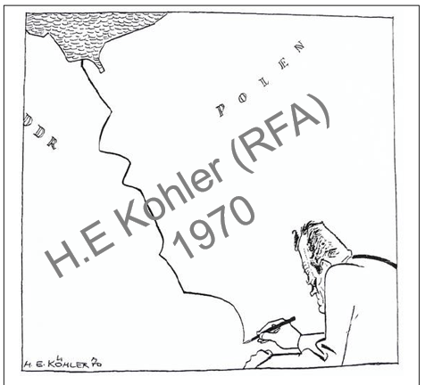
3) Vers la normalisation à partir des années 1970
Le 7 décembre 1970, la RFA et la Pologne signent à Varsovie un traité en vertu duquel les deux pays reconnaissent l’inviolabilité des frontières issues de la conférence de Postdam (1945), en renonçant à toute revendication territoriale.

Slide 13
Extrait du traité de Moscou le 12 septembre 1990 ou traité 4+2
Le Traité "quatre plus deux" (12 septembre 1990) confirme les frontières de l’Allemagne réunifiée telles qu’elles ont été fixées en 1945. A la suite de la réunification allemande, l’Allemagne et à la Pologne signent un traité sur la frontière germano-polonaise (14 novembre 1990) qui vient confirmer leur frontière commune dont le tracé avait été défini par les Accords de Görlitz.

